Slide 1
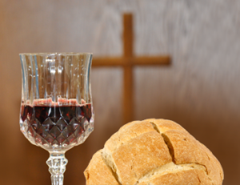
主餐

Slide 2
啟19:7-9 羔羊婚宴
19:7 我們要歡喜快樂、將榮耀歸給他．因為羔羊婚娶的時候到了、新婦也自己預備好了。19:8 就蒙恩得穿光明潔白的細麻衣、這細麻衣就是聖徒所行的義。19:9 天使吩咐我說、你要寫上、凡被請赴羔羊之婚筵的有福了。又對我說、這是 神真實的話。

Slide 3
耶穌在世上最後一次喝
耶穌說過，不再喝這葡萄汁，直到我在我父的國裏，同你們喝新的那日子。(太26:29)
主餐是羔羊婚宴的預演

Slide 4
